Slide 1
Учреждение образования
«Белорусский государственный технологический университет»
Онлайн-сервис «Moviq»
Автор: Помоз Д.С. Руководитель: Осоко С.А.

Slide 2
Цель
Разработка сервиса, с помощью которого пользователи могут быстро и удобно выбирать интересующие фильмы, а так же создавать свои собственные подборки фильмов.

Slide 3
Задачи
01.
02.
03.
04.
Анализ предметной области
и аналогичных решений
Проектирование структуры
онлайн-сервиса
Анализ предметной области
и аналогичных решений
Выбор стиля дизайна,
типографики и цветовой схемы
Верстка и программная
реализация сервиса
05.
Тестирование сервиса
06.
Экономическое
обоснование проекта

Slide 4
Анализ аналогичных решений

Slide 5
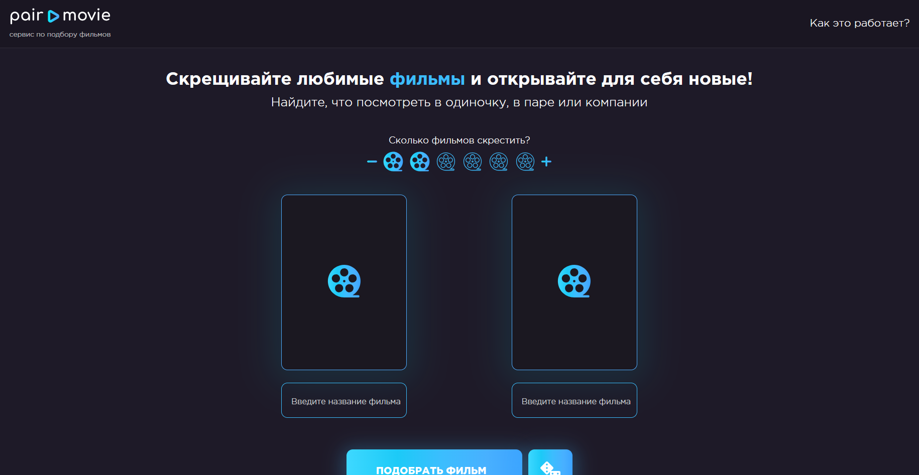
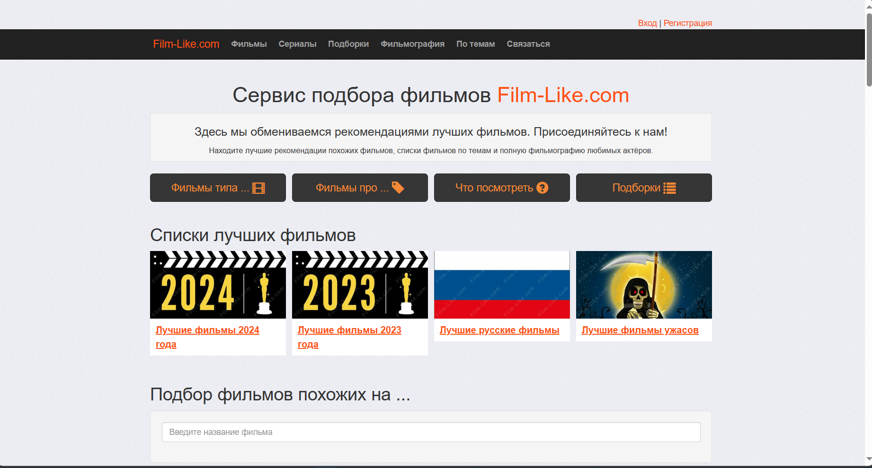
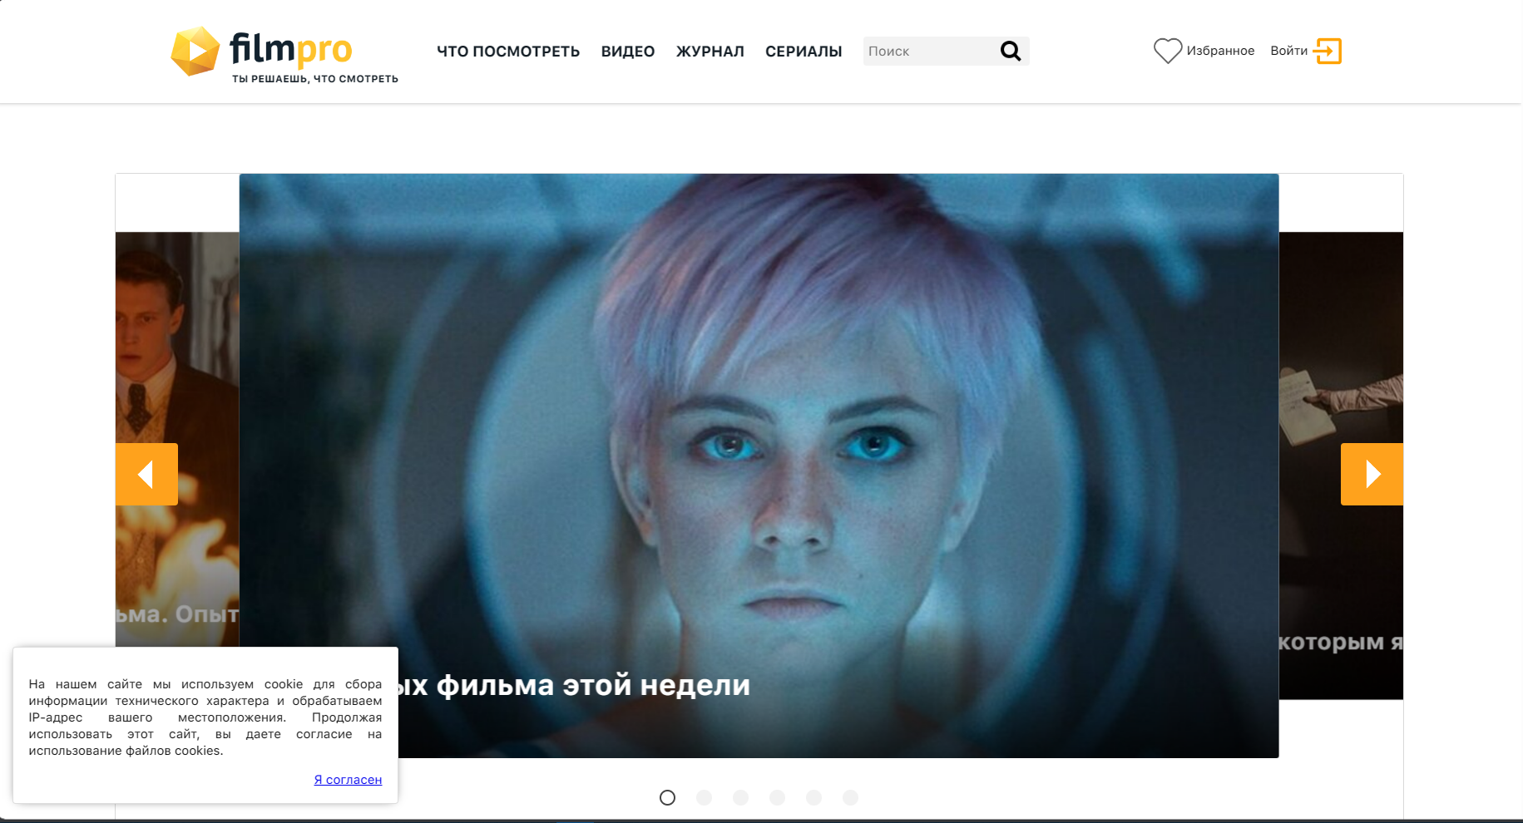
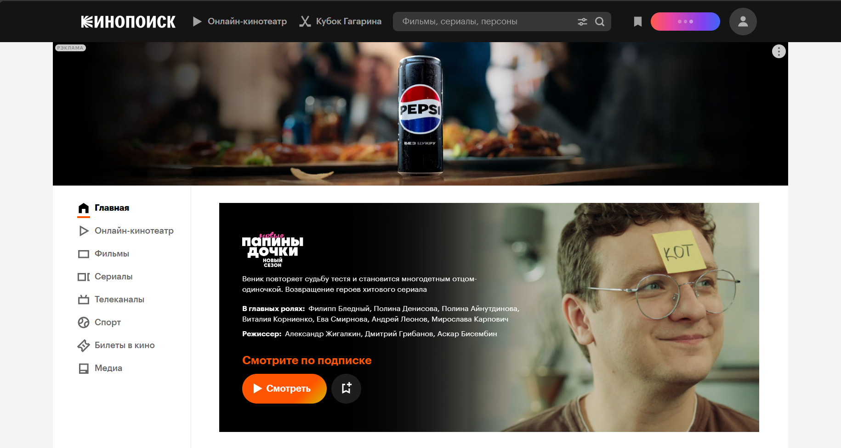
pairmovie.ru
film-like.ru
filmpro.ru
kinopoisk.ru

Slide 6
01.
04.
02.
05.
03.
06.
Анализ проводился по следующим критериям:
Цель сервиса
Навигация
Мобильная версия
Функционал
Дизайн
Актуальность контента

Slide 7
Проектирование

Slide 8
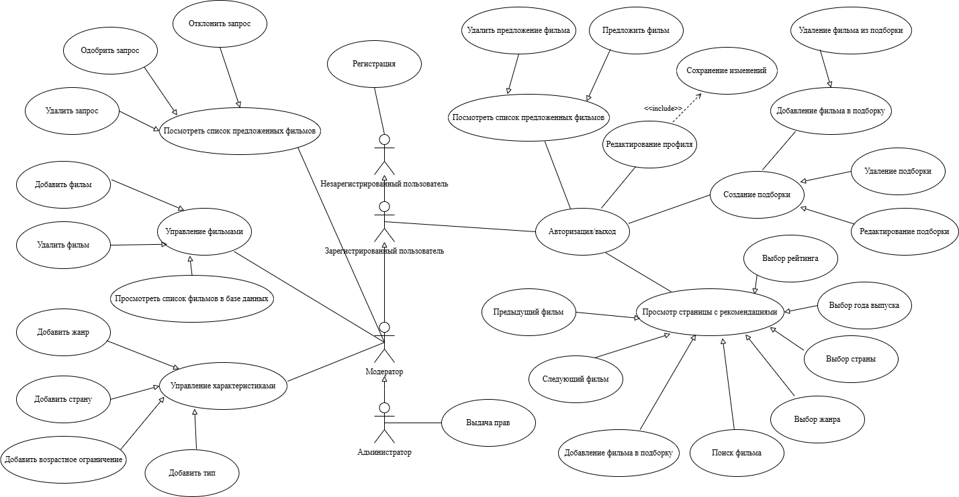
Диаграмма вариантов использования

Slide 9
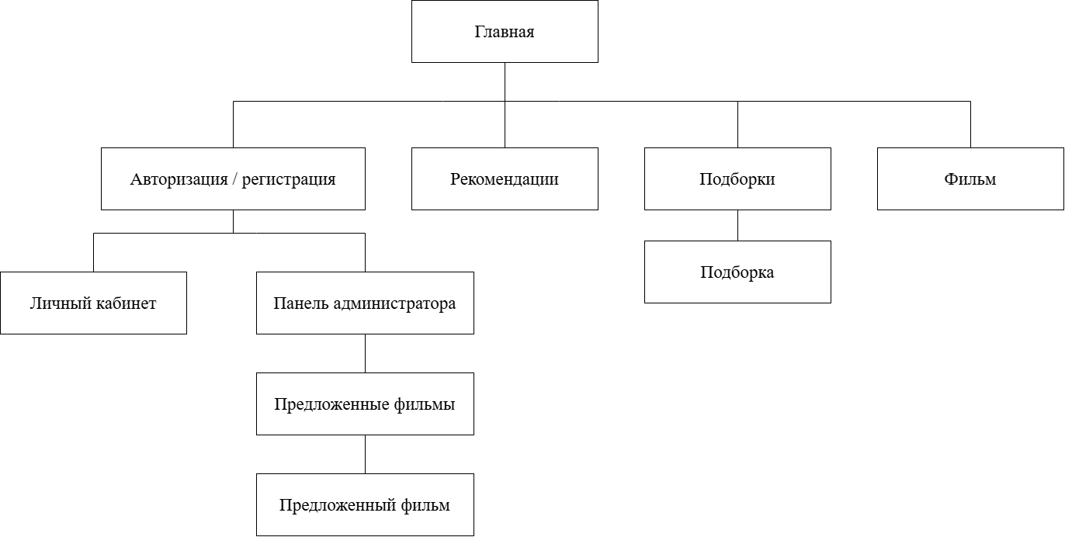
Структурная схема онлайн-сервиса

Slide 10
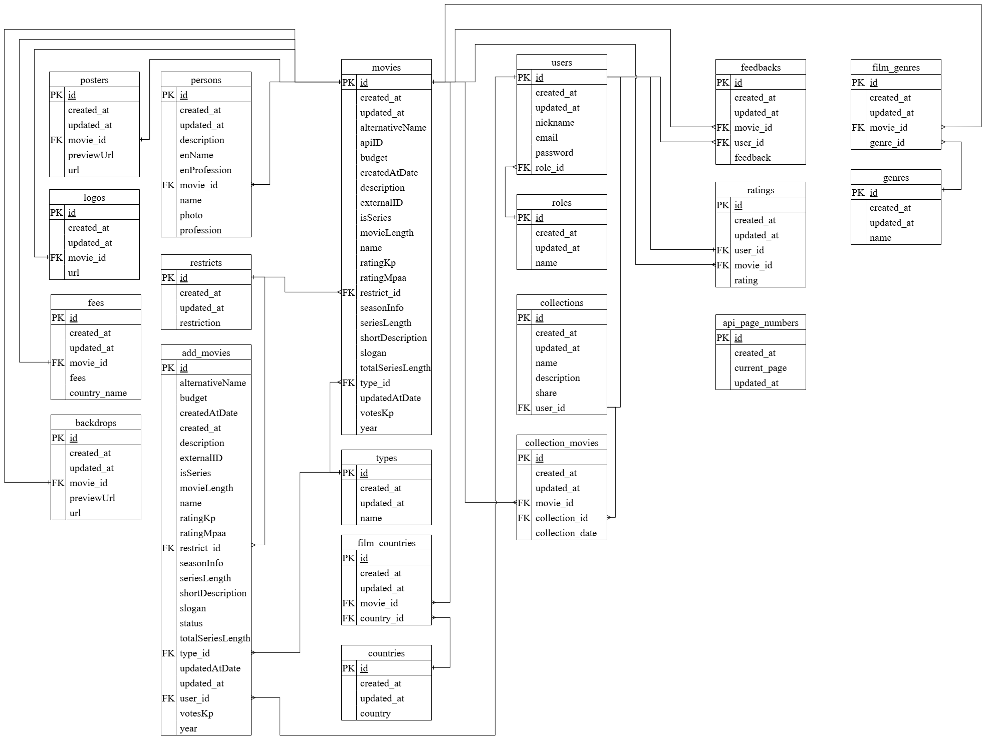
Логическая схема базы данных

Slide 11
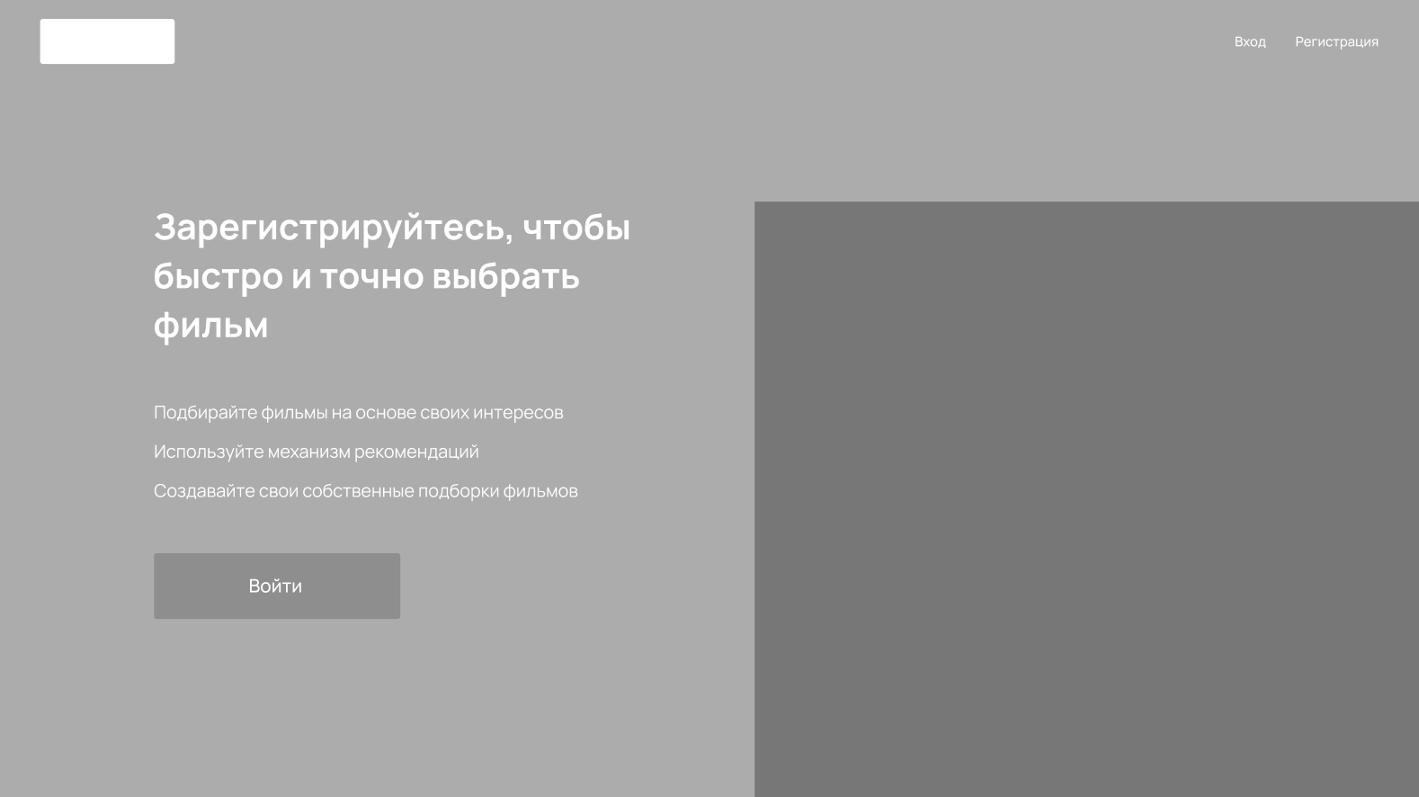
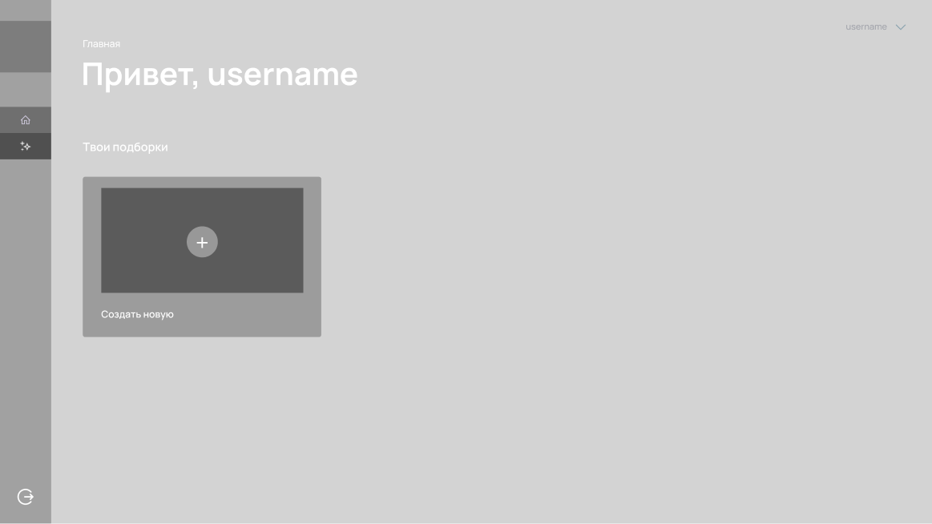
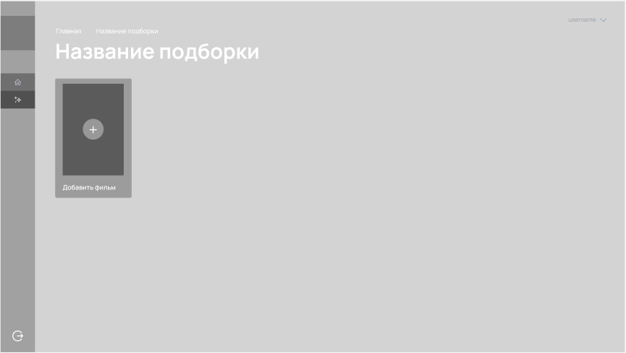
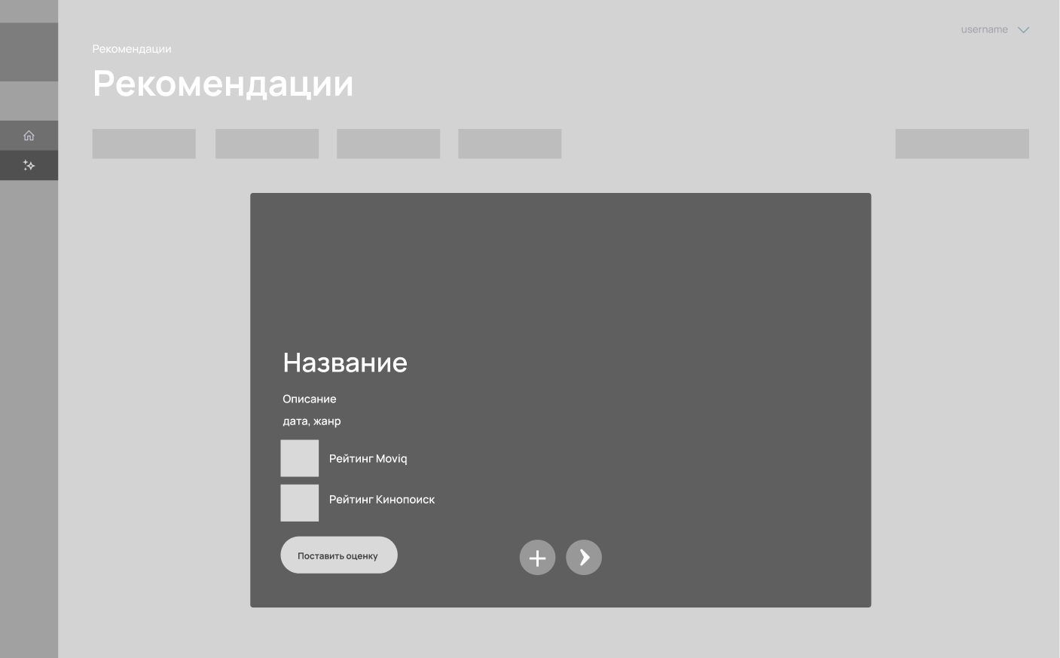
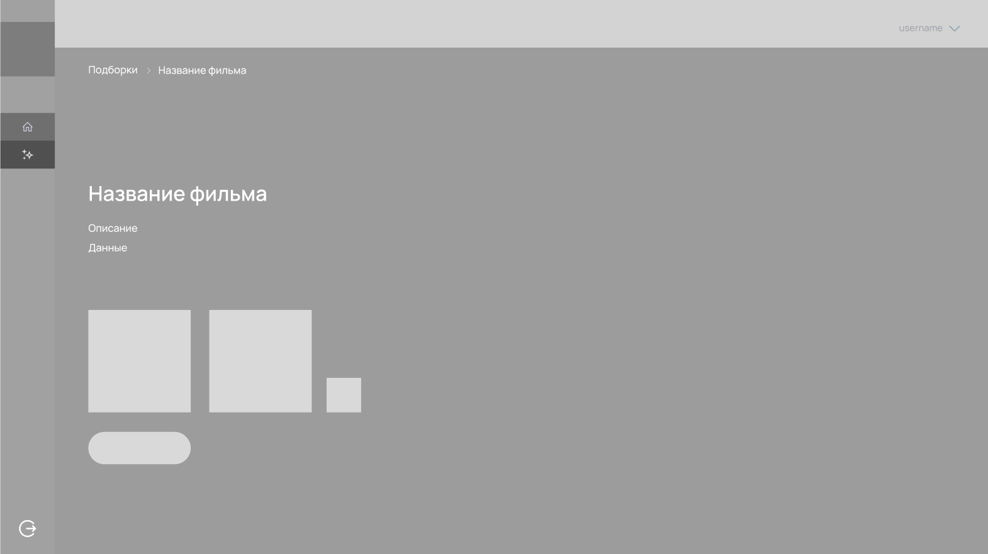
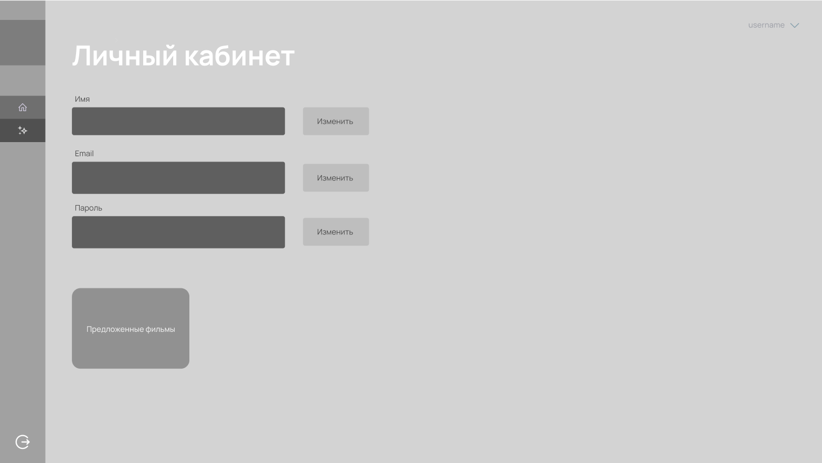
Прототипы основных страниц
Главная страница
Подборки
Отдельная подборка
Рекомендации
Фильм
Личный кабинет

Slide 12
Алгоритм актуализации базы данных
Из базы данных извлекается номер текущей страницы для API-запроса
Формируется и отправляется запрос к API с использованием текущего номера страницы и предустановленных параметров
Извлекаются данные фильмов из ответа. Номер текущей страницы увеличивается на единицу
Основные данные фильма и его связанные записи сохраняются в базу данных
В случае обновления данных фильмов из API, эти данные обновляются в базе данных

Slide 13
Алгоритм расчета рейтинга фильма
Проверяется количество существующих рейтингов для данного фильма в базе данных
Из базы данных извлекается сумма всех рейтингов и количество оценок для данного фильма
Вычисляется средний рейтинг путем деления суммы всех рейтингов на количество оценок

Slide 14
Разработка дизайна проекта

Slide 15

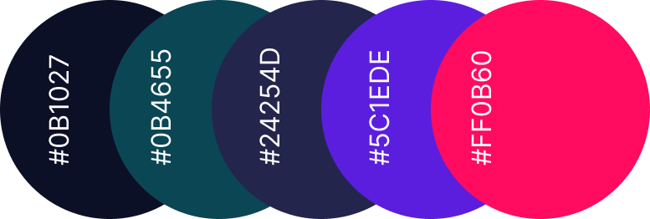

Логотип и палитра
Комбинированный логотип
Палитра цветов
Буквенный логотип

Slide 16
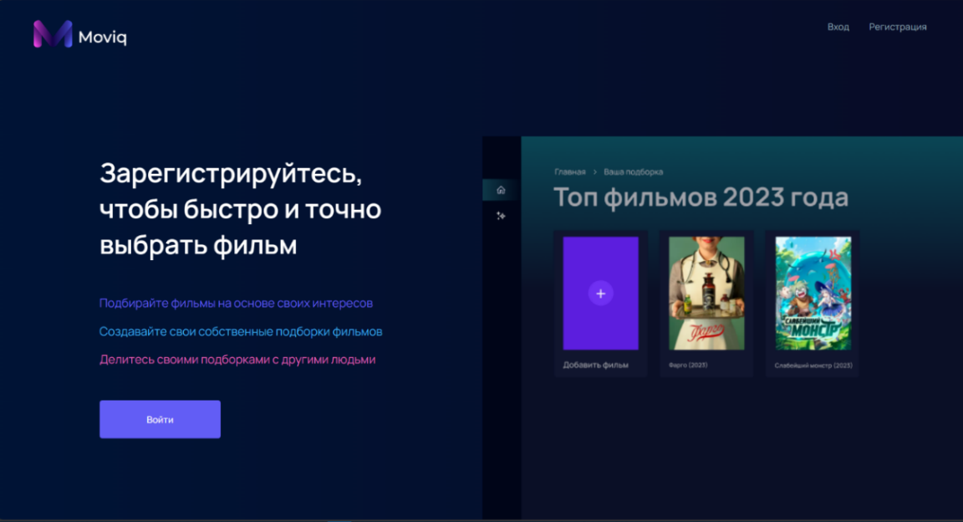
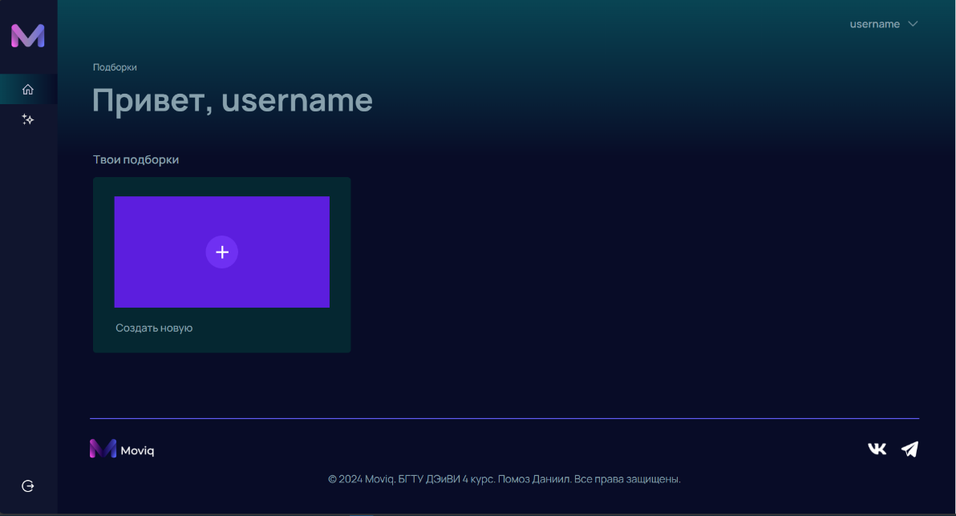
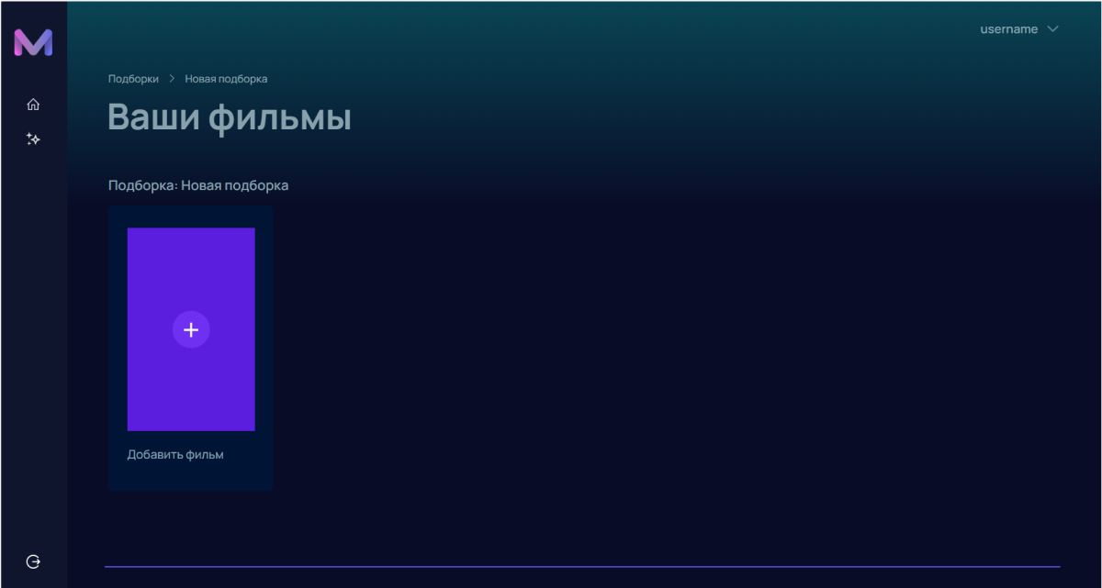
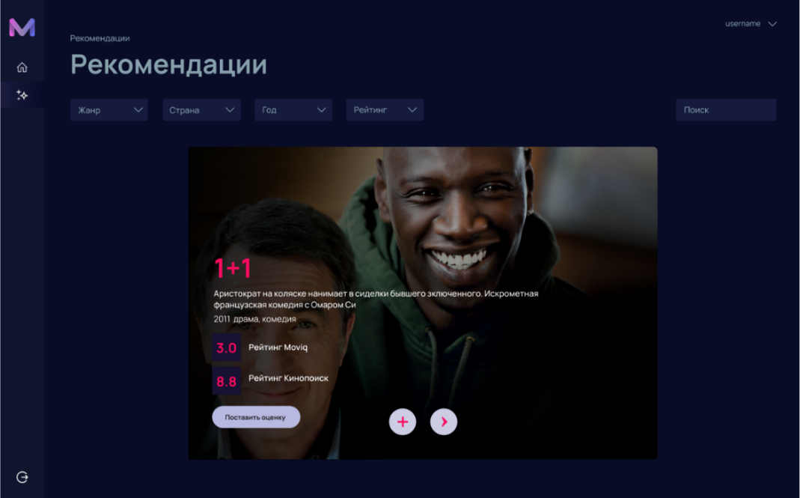
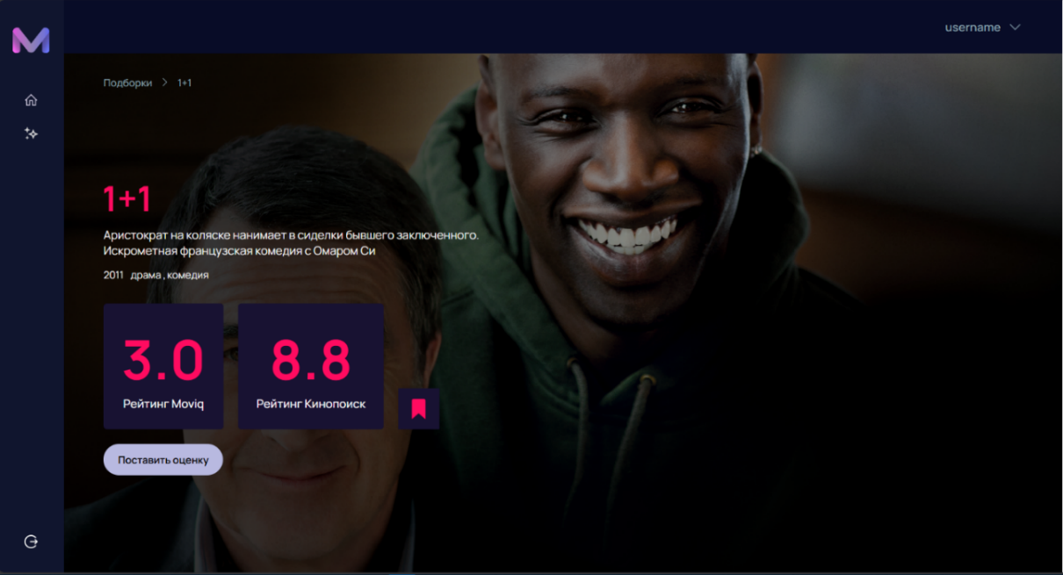
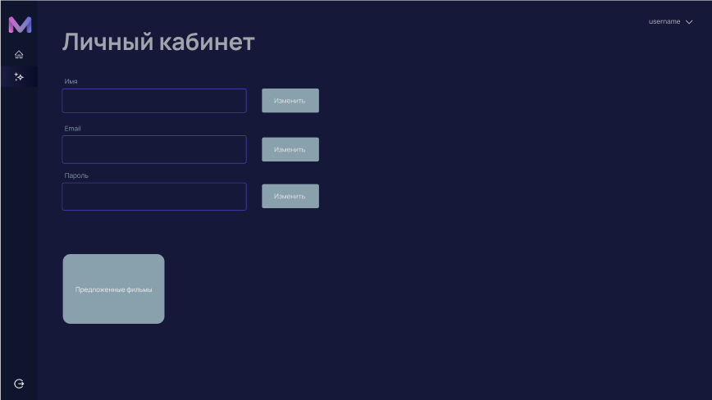
Дизайн-макеты основных страниц
Главная страница
Подборки
Отдельная подборка
Рекомендации
Фильм
Личный кабинет

Slide 17
Реализация проекта

Slide 18









Технологии разработки
Дизайн
Frontend
Backend
Figma
Photoshop
HTML
CSS
JS
PHP
CorelDraw
Vue.js
Laravel
MySQL
SASS

Slide 19
01.
02.
03.
04.
05.
06.
07.
08.
Основные функциональные возможности
Авторизация / регистрация
Создание собственных подборок
Добавление фильмов в подборки
Подбор фильмов на основе своих предпочтений
Рейтинг фильмов
Предложение фильмов
Редактирование данных в личном кабинете
Администрирование сервиса

Slide 20
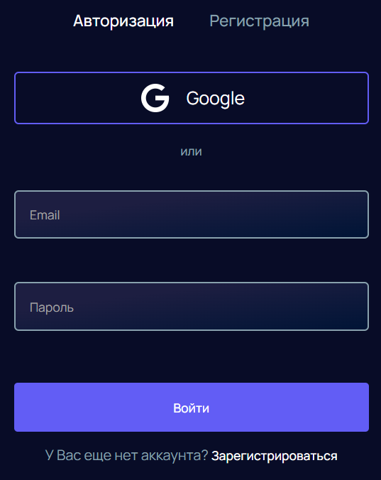
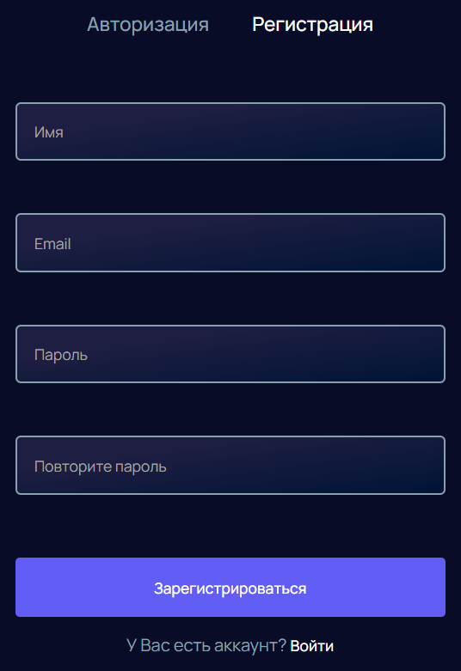
Авторизация / регистрация
Форма авторизации
Форма регистрации

Slide 21
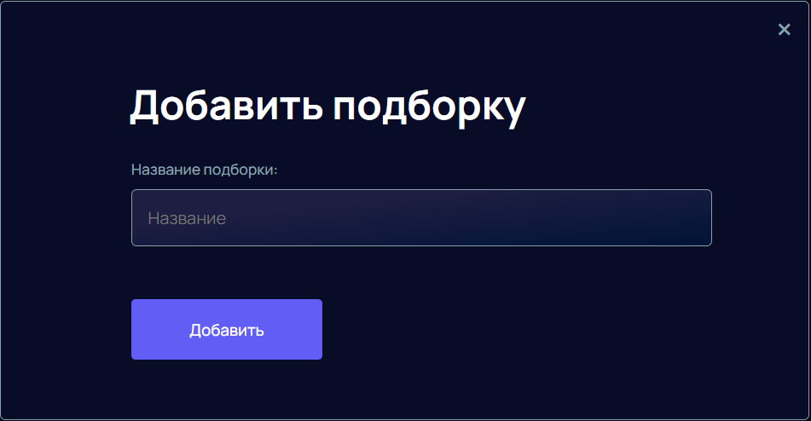
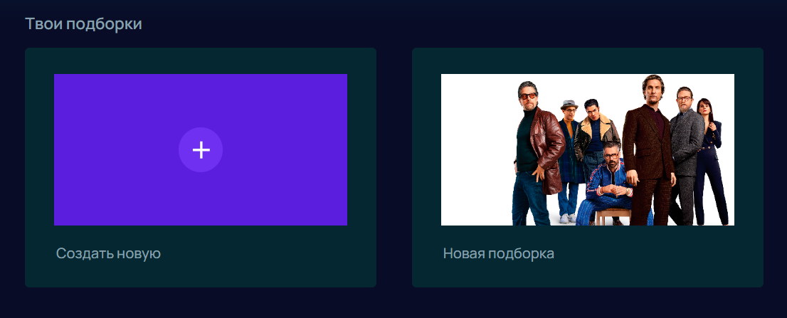
Создание своих собственных подборок
Модальное окно создания новой подборки
Вывод созданных подборок

Slide 22
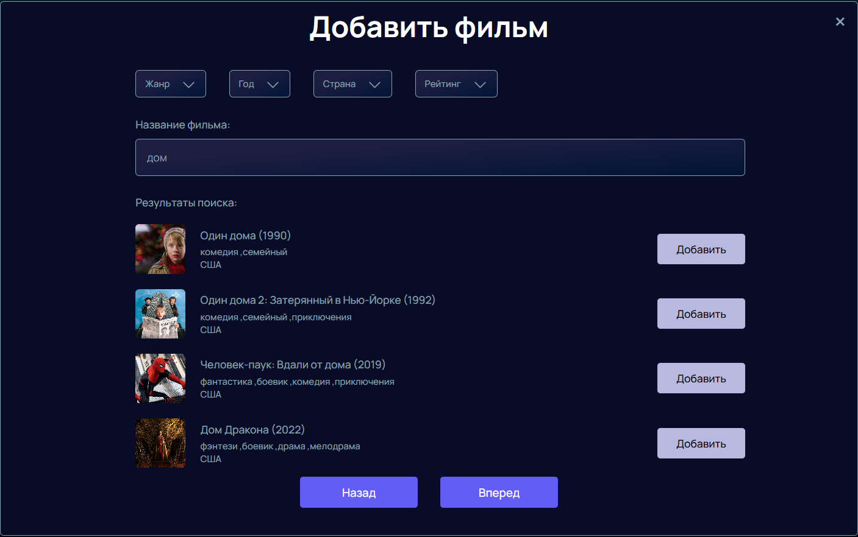
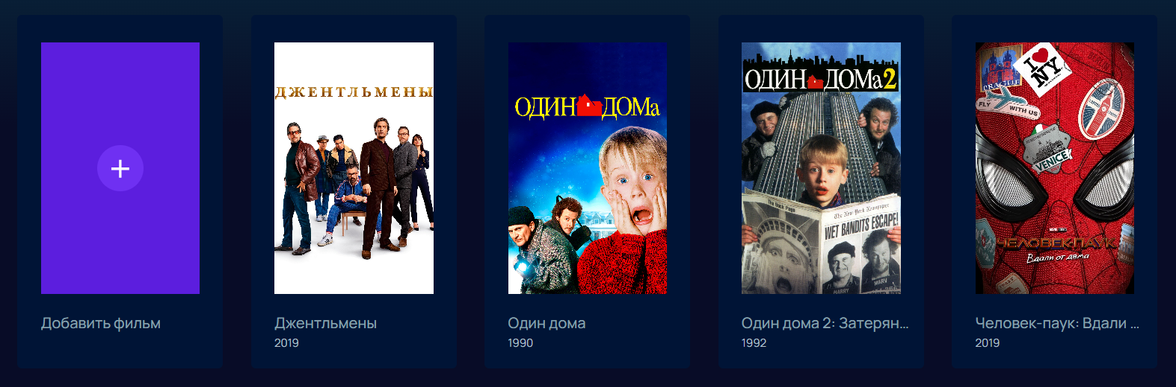
Добавление фильмов в подборки
Модальное окно для добавления фильмов в подборку
Вывод добавленных фильмов

Slide 23
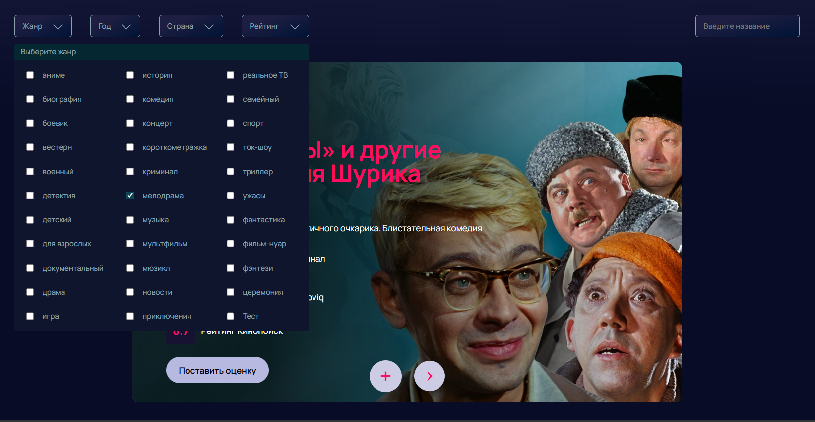
Подбор фильмов на основе своих предпочтений

Slide 24
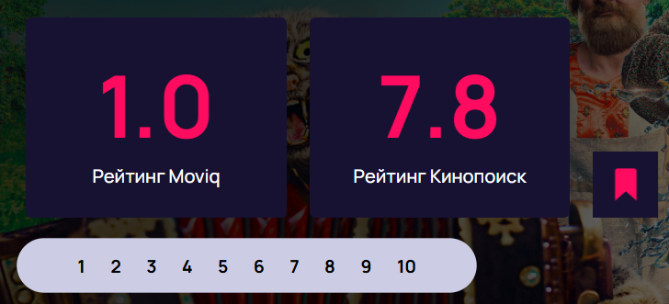
Рейтинг фильмов

Slide 25
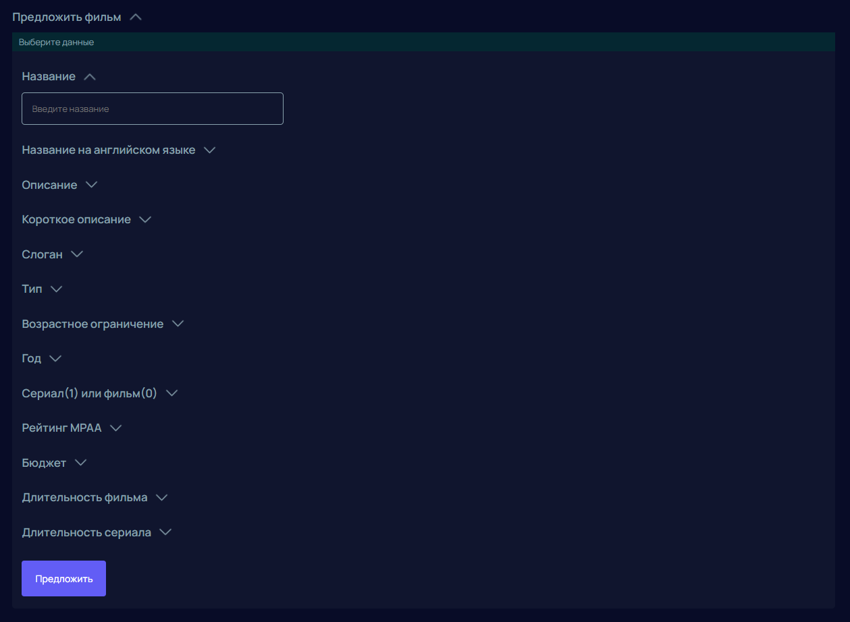
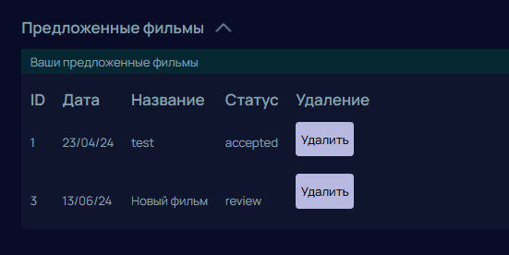
Предложение фильмов
Предложение фильма
Список предложенных фильмов

Slide 26
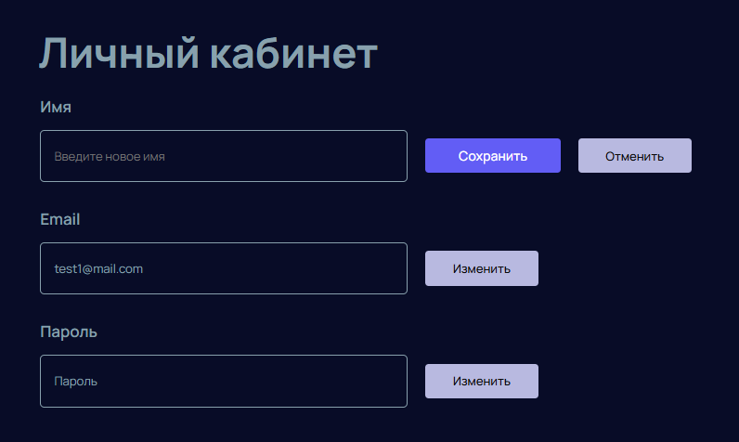
Редактирование данных в личном кабинете

Slide 27
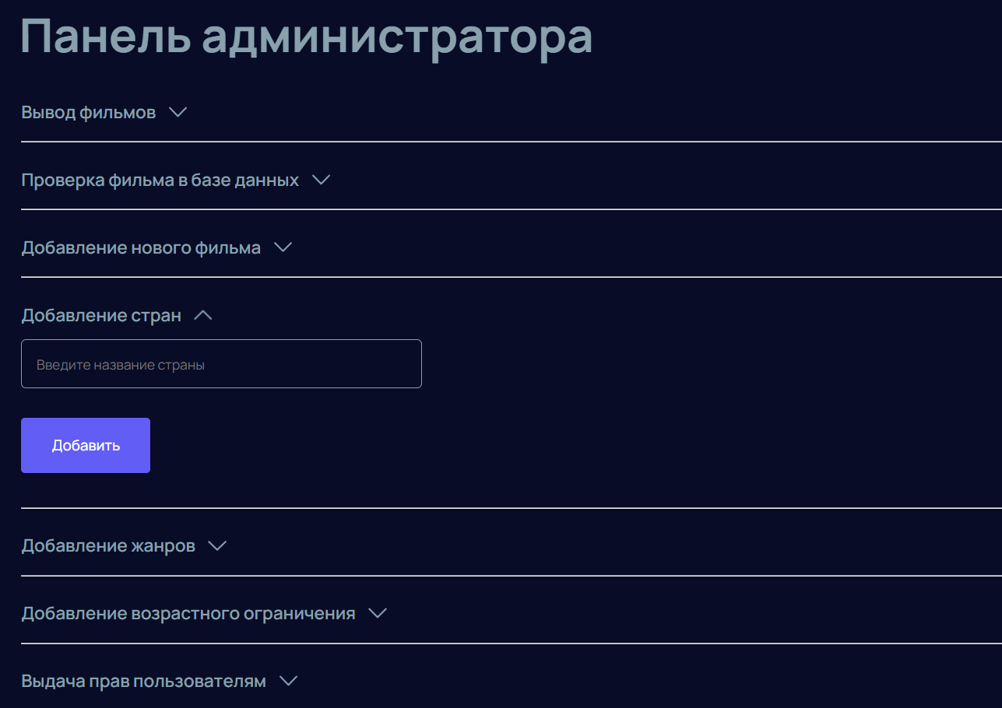
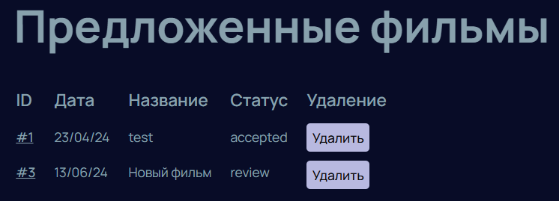
Администрирование сервиса
Список предложенных фильмов от пользователей
Панель администратора

Slide 28
Тестирование и продвижение

Slide 29
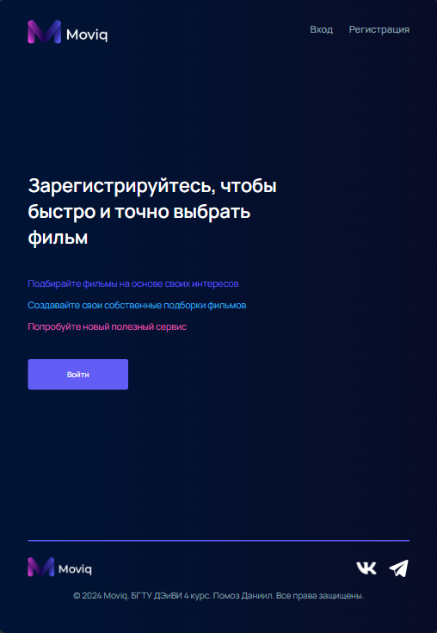
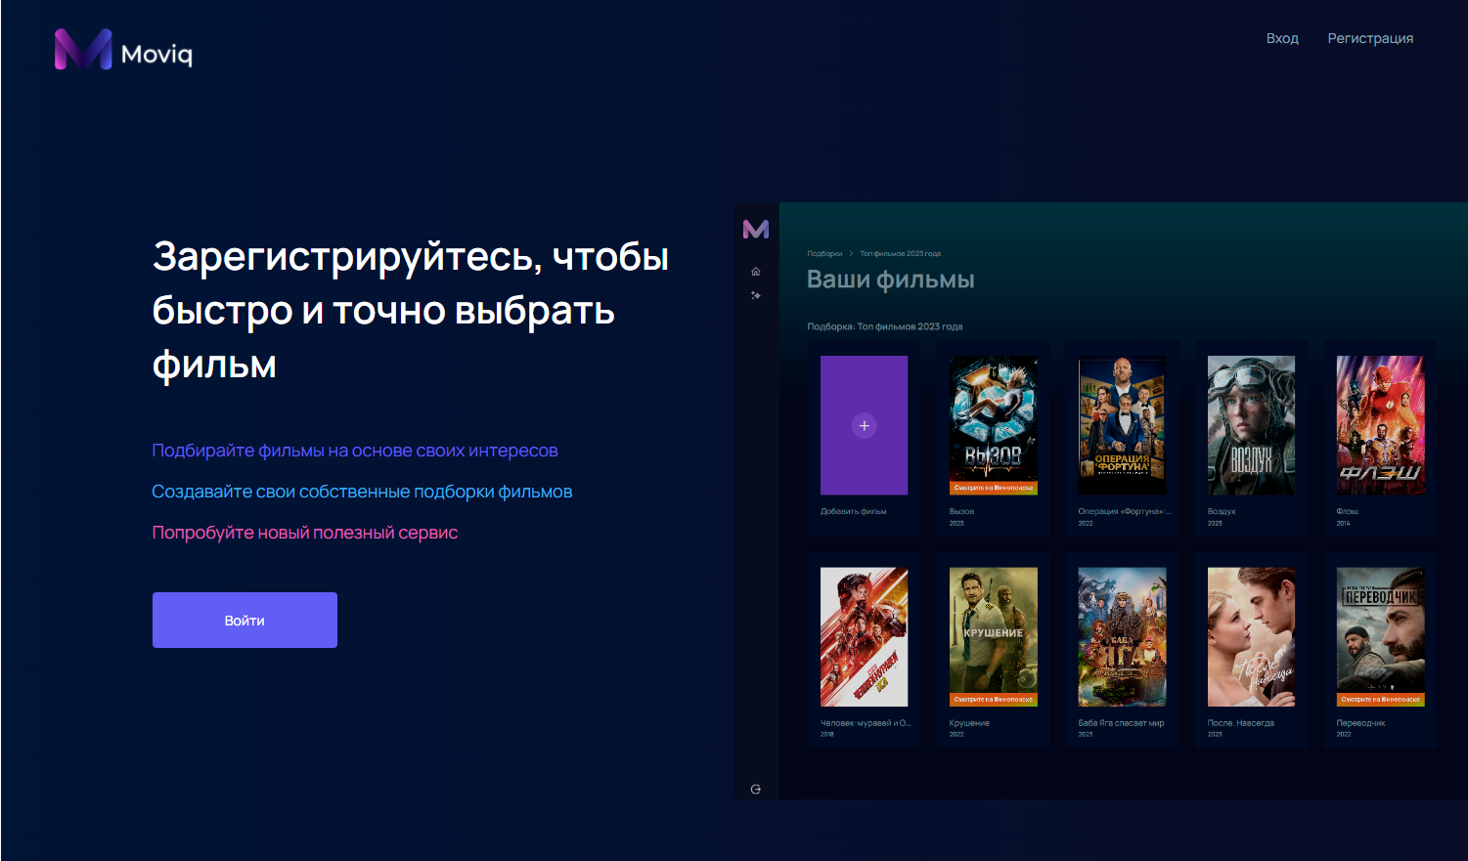
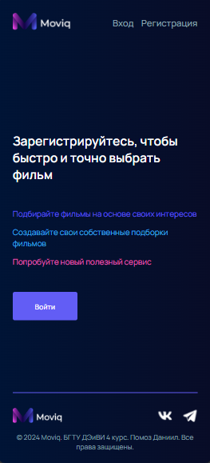
Тестирование адаптивности
360px
1080px
768px

Slide 30
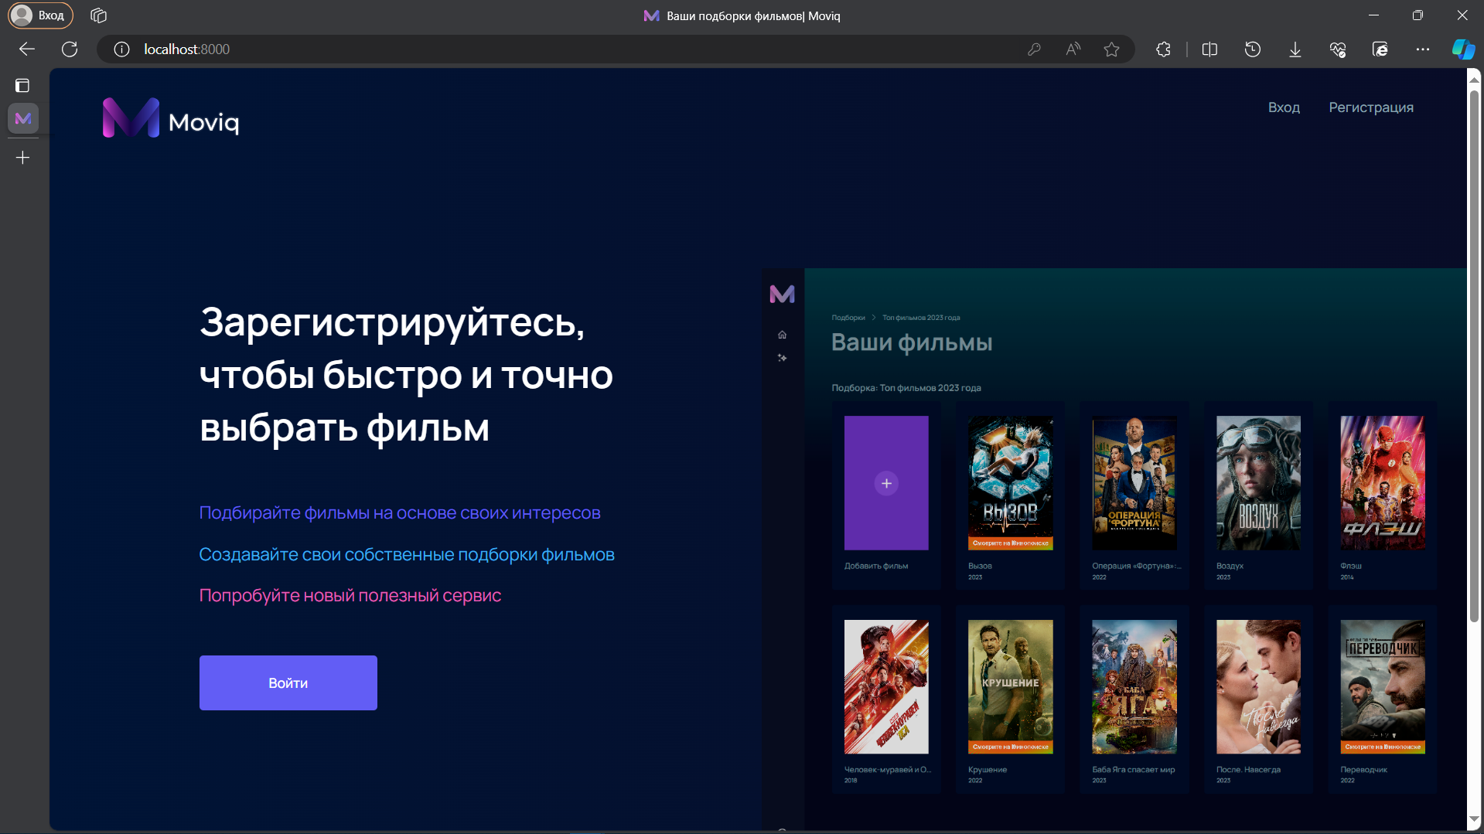
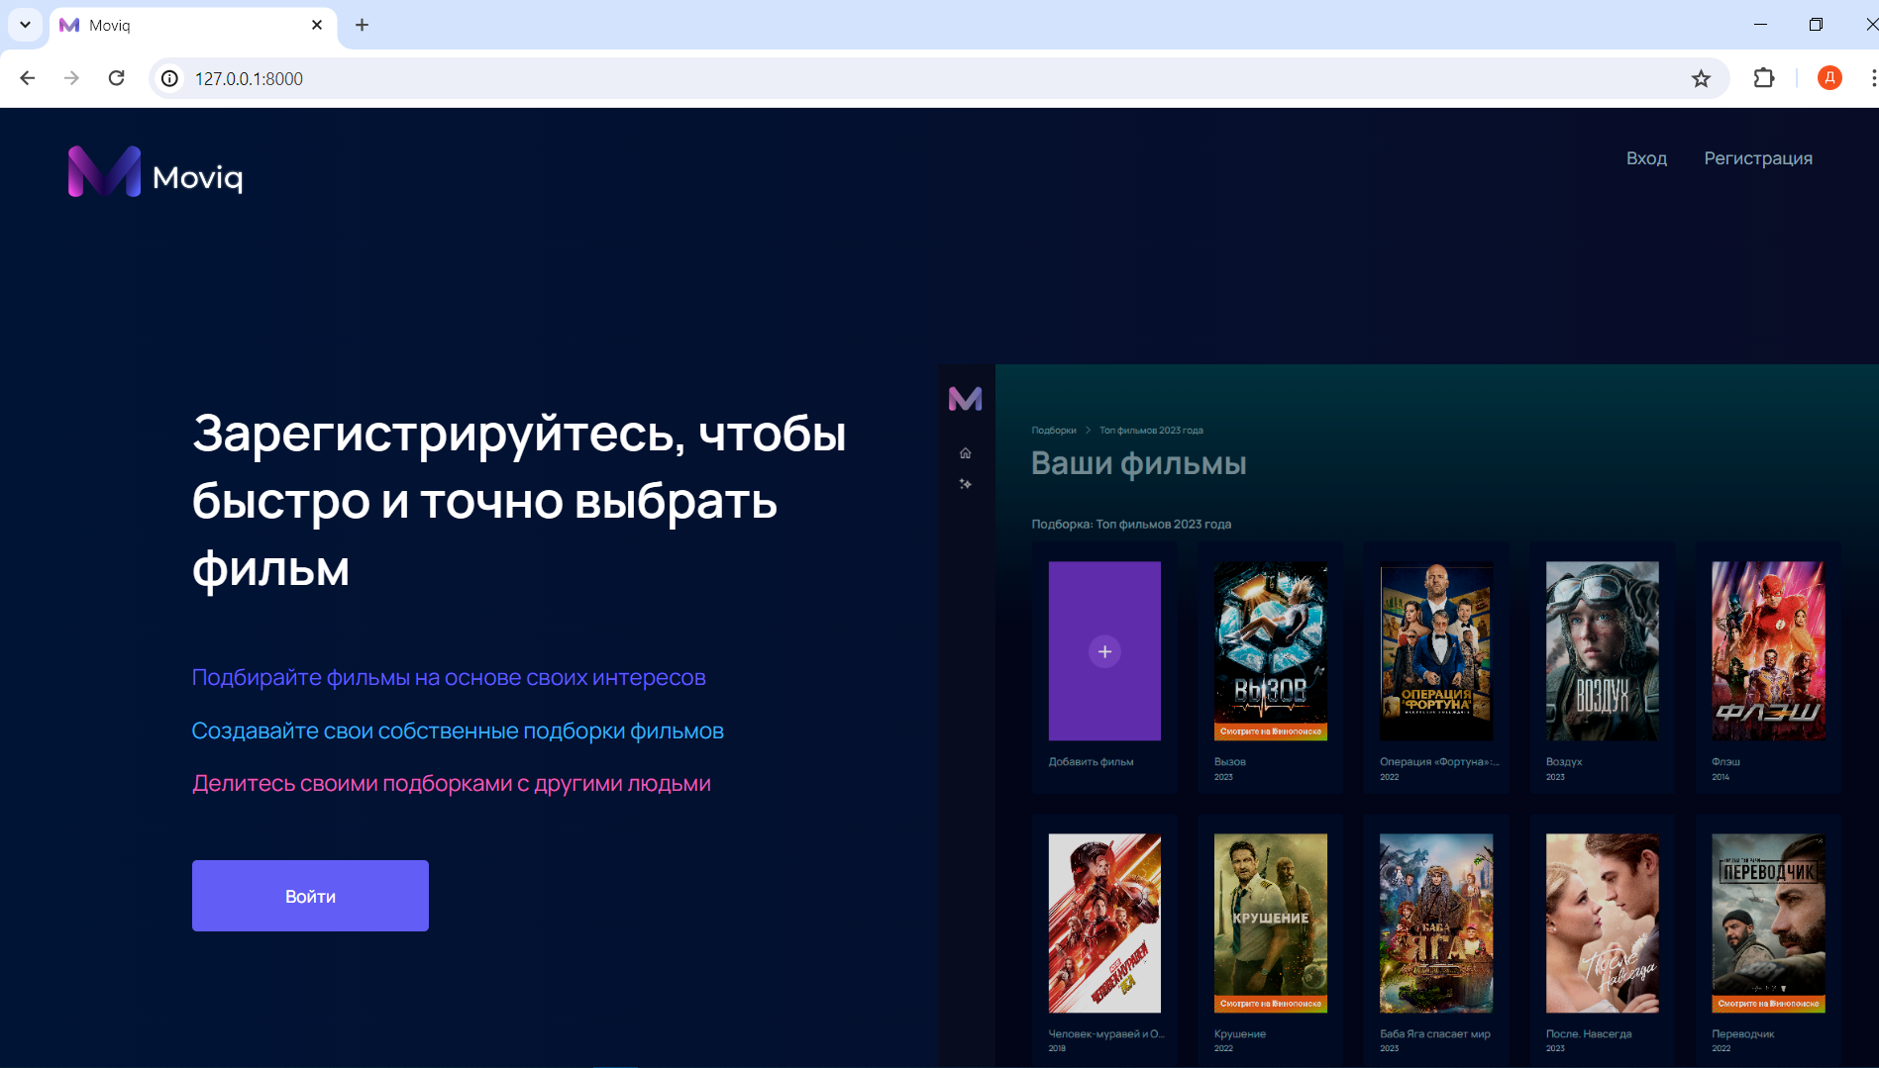
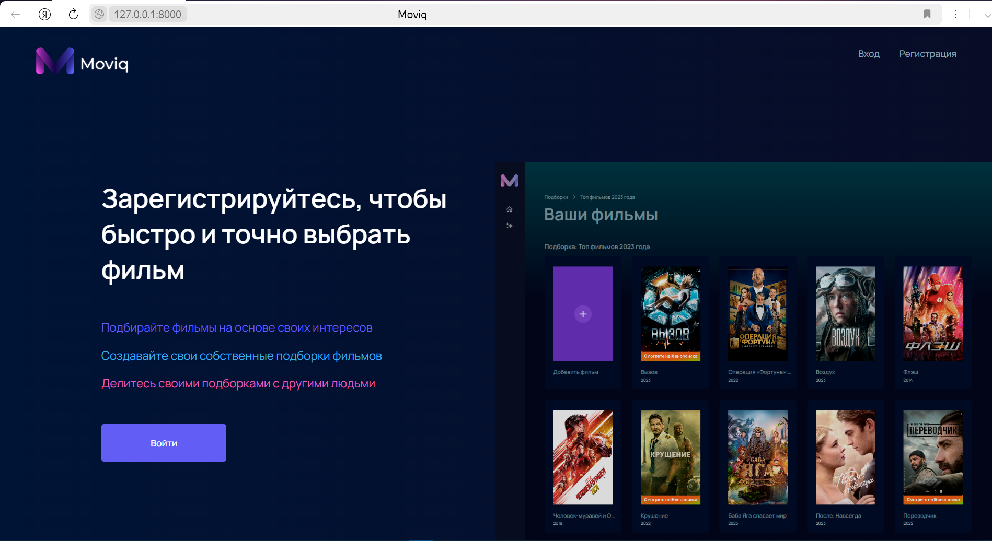
Кроссбраузерное тестирование
Microsoft Edge
Google Chrome
Yandex

Slide 31
Продвижение проекта
Оптимизированы мета-теги
Настроены человеко-понятные URL
Изображения снабжены атрибутами alt и title

Slide 32
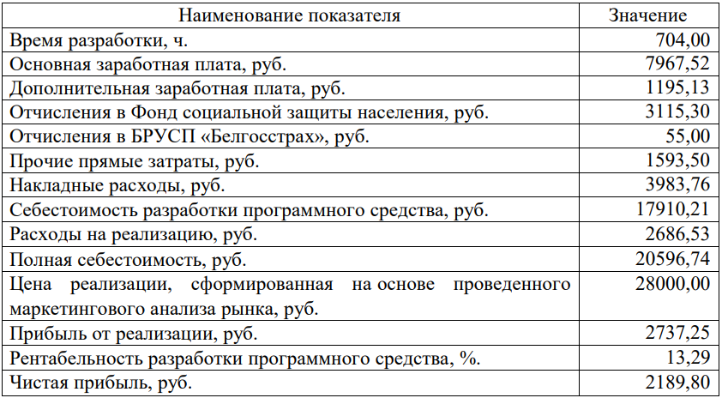
Основные экономические показатели

Slide 33
Заключение
Результатом выполнения дипломного проекта стал завершенный онлайн-сервис «Moviq»
Процесс разработки состоял из:
анализа предметной области и аналогов
разработки структурной схемы сервиса
разработки схемы базы данных
создания прототипов
разработки функциональной части проекта
проведения тестирования и продвижения
Онлайн-сервис реализован и протестирован, рассчитаны его основные экономические показатели.

Slide 34
Учреждение образования
«Белорусский государственный технологический университет»
Спасибо за внимание
Автор: Помоз Д.С. Руководитель: Осоко С.А.

